Slide 2


BOUCLES LOCALES DE
RECONDITIONNEMENT
Cédric CLAQUIN
Hub du sud

Slide 3
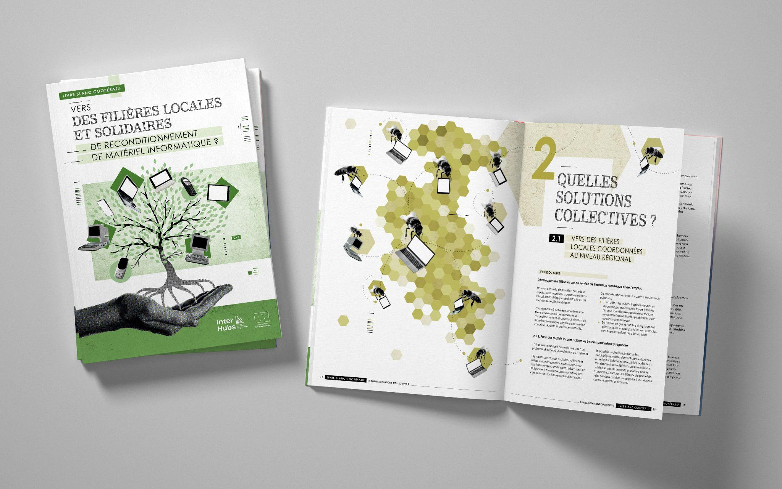
UN LIVRE BLANC COLLABORATIF…
POUR :
décrypter une filière complexe
partir des expériences des acteurs locaux
re-territorialiser les enjeux et les moyens
écrire et penser à plusieurs mains
mener une réflexion d’intérêt général

Slide 4

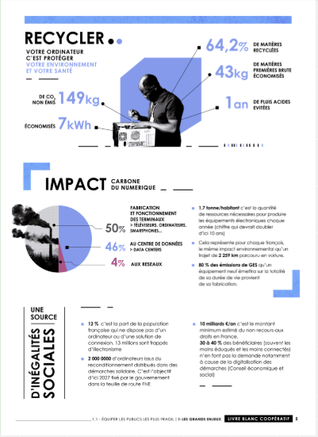
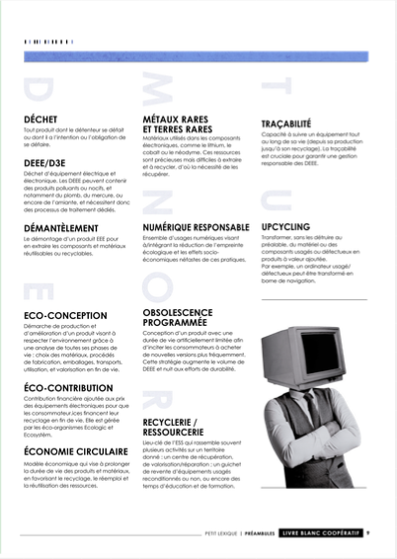
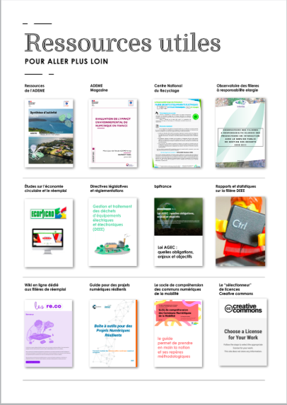
UN CAHIER D’INSPIRATIONS
Des fiches-actions inspirantes
Des partages de bonnes pratiques
Des ressources utiles

Slide 5
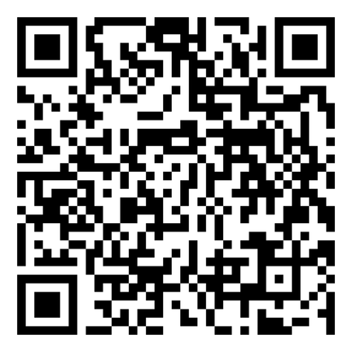

Téléchargez
le livre blanc !
Rejoignez une communauté mobilisée sur les enjeux de reconditionnement solidaire et partagez vos questions et vos expériences
https://interhubs.fr/
version définitive mi-novembre
SERD (22/30 novembre 2025)

Slide 6

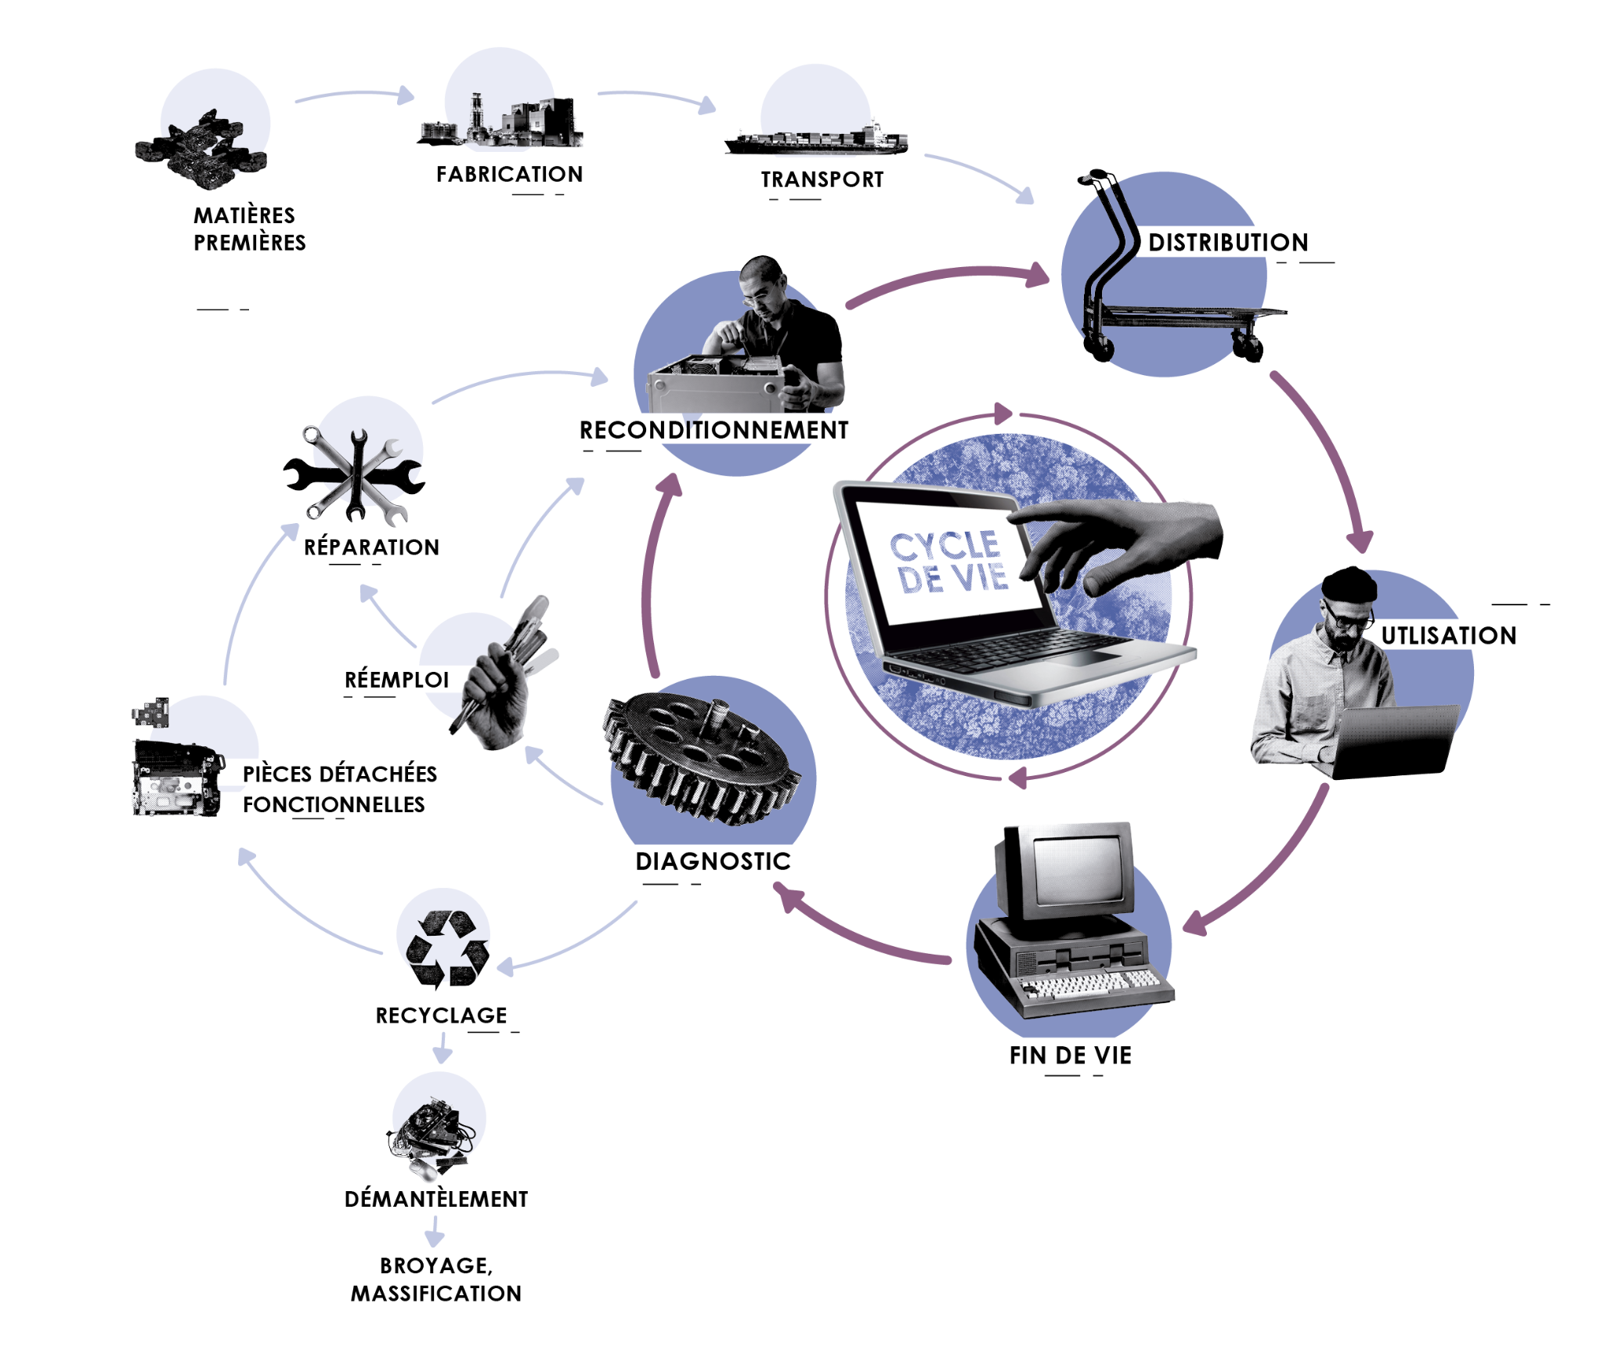
La filière D3E/IT

Slide 7




9 ENJEUX
Favoriser le réemploi et pas
que le recyclage
Augmenter la quantité et la qualité des matériels collectés
Équiper
les publics
les + fragiles
Structurer des boucles génératrices d’emploi et d’inclusion sociale
Consolider les modèles éco des acteurs existants
Promouvoir des environnements libres et durables
Favoriser la montée en compétences des acteur.ice.s
Changer l’image
du reconditionné
Travailler autour
de la sobriété numérique

Slide 8



LES ENSEIGNEMENTS
Former les agents publics aux marchés pour un numérique responsable
Compléter le cahier des charges des éco-organismes
Faire appliquer
la loi AGEC
Mieux intégrer le reconditionné et la réparation aux indicateurs RSE
Mutualiser et agir aux échelles régionales
Flécher des fonds dédiés à ces enjeux d’équipements solidaires
Promouvoir le libre et le reconditionné dans des campagnes de com
Déployer des points de proximité de collecte et de premier diagnostic
inverser la vision déchets / réemploi

